Slide 1
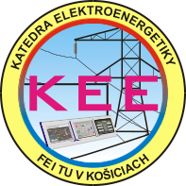
Modelovanie v elektroenergetike
Patrik Molčan I.roč (Ing.) 2017/2018

Slide 2
Otázka č. 3: Charakterizujte elektrické parametre vzdušných vedení – impedancia dvojitého trojfázového vedenia s dvoma uzemňovacími lanami.

Slide 3
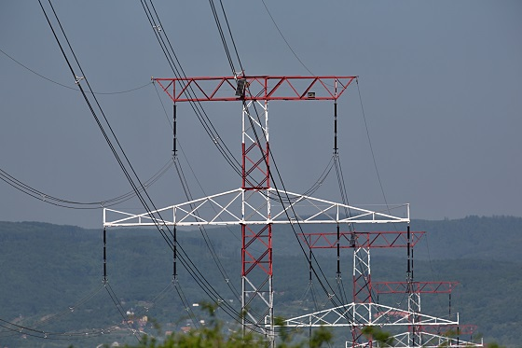
Príklady dvojitého trojfázového vedenia s dvoma
uzemňovacími lanami:

Slide 4
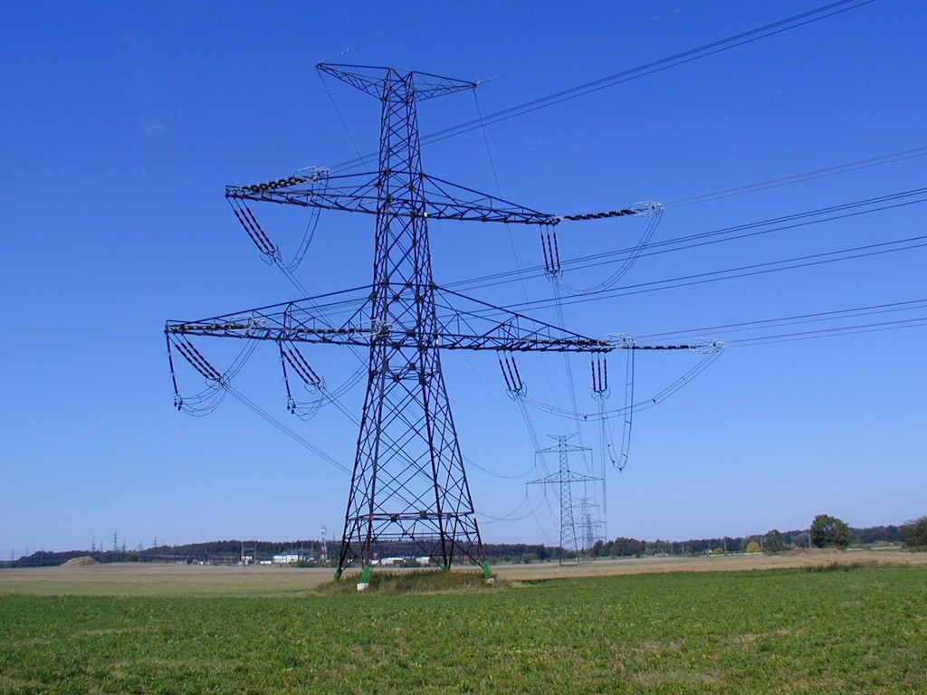
Príklady dvojitého trojfázového vedenia s dvoma
uzemňovacími lanami:

Slide 5
Základné parametre vzdušných vedení
Rezistancia (činný odpor)
Indukčnosť (indukčná reaktancia)
Vodivosť (konduktancia – zvod)
Kapacita (susceptancia)
Spravidla sa tieto parametre určujú na jednotku dĺžky.

Slide 6
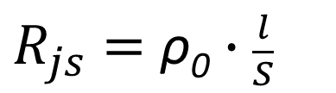
Rezistancia
(elektrický odpor) vonkajších vedení
Rezistancia R tvorí reálnu zložku pozdĺžnej impedancie. Pri ustálenom jednosmernom prúde platí pre odpor vodiča o priereze S a mernom odpore ρ₀ pri teplote ϑ₀ na jednotku dĺžky vzťah:
$R_{js}=\text{ρ}\text{0}$ $∙\frac{l}{S}$

Slide 7
Pre určenie rezistancie v prevádzke je potrebné vziať do úvahy:
Materiál a jeho čistotu
Teplotu
Povrchový jav – skinefekt
Krútenie lán
Priehyb vodiča
Vplyv nerovnomernosti prierezu vodiča a spojky

Slide 8
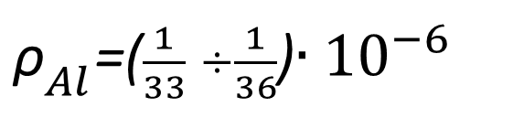
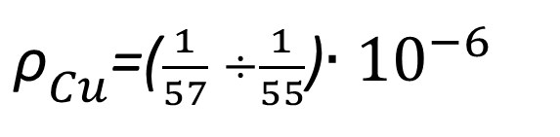
Materiál a jeho čistota
Materiál vodiča a jeho čistota sa rešpektuje merným odporom, ktorý pre jednotlivé materiály predpisuje STN (Slovenská technická norma) s udaním teploty ϑ₀ (väčšinou 20 °C).
${\text{ρ}}_{Cu}$=($\frac{1}{57}÷\frac{1}{55}$)$∙{10}^{−6}$
${\text{ρ}}_{Al}$=($\frac{1}{33}÷\frac{1}{36}$)$∙{10}^{−6}$
Pri dobrých vodičoch ρ₀ stúpa so zväčšovaním nečistôt (nie lineárne)

Slide 9
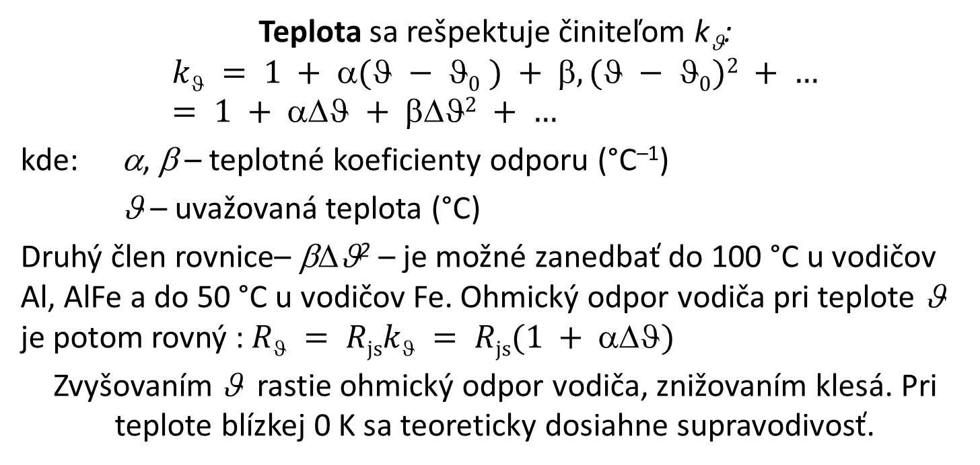
Teplota
Teplota sa rešpektuje činiteľom k_{ϑ}:
$$k☺ = 1 + (☺ − ☺0 ) + ,(☺ − ☺0)2 + …= 1 + ☺ + ☺2 + …$$
kde: α, β – teplotné koeficienty odporu (°C^{–1})
ϑ – uvažovaná teplota (°C)
Druhý člen rovnice– βΔϑ² – je možné zanedbať do 100 °C u vodičov Al, AlFe a do 50 °C u vodičov Fe. Ohmický odpor vodiča pri teplote ϑ je potom rovný : $R☺ = Rjsk☺ = Rjs(1 + ☺)$
Zvyšovaním ϑ rastie ohmický odpor vodiča, znižovaním klesá. Pri teplote blízkej 0 K sa teoreticky dosiahne supravodivosť.

Slide 10


Skinefekt
Skinefekt súvisí s nerovnomerným rozdelením prúdu po priereze
vodiča. Prúd je vytlačovaný k povrchu vodiča. Skinefekt je závislý od frekvencie, materiálu a konštrukcie vodiča. U feromagnetických materiálov závisí tiež od μ (magnetickej permeability).
Toto nerovnomerné rozdelenie prúdu má rovnaký následok ako zmenšenie prierezu vodiča, teda zväčšenie jeho ohmického odporu. Takže ohmický odpor vodiča pri jednosmernom prúde je vždy menší ako pri prúde striedavom.
$$k_{s}=1+\frac{1}{12}C^{2}−\frac{1}{180}C^{4}+\frac{1}{2442}C^{6}− …$$
Kde: ω – kruhová frekvencia
μ – permeabilita (μ₀.μ_{r}), μ₀ = 4π10⁻⁷ H.m⁻¹
S – prierez vodiča
C = $\frac{\text{ω}\text{μ}\text{S}}{\text{ρ}}$

Slide 11

Krútenie lán
Krútenie lán spôsobuje zväčšenie ohmického odporu vodiča oproti plnému vodiču rovnakej dĺžky. Uvažuje sa s činiteľom „k“, ktorý je asi 1,02 pre Cu a 1,02 až 1,05 pre Al a AlFe laná. Dá sa určiť zo vzťahu:
kde: a_{n} – výška jedného závitu
d – priemer jedného drôtika (prameňa) v lane
D_{n} – vonkajší priemer lana
$$k_{1}= \frac{\sqrt{{an}_{}^{2}+{(Dn−d)}^{2}{\text{π}}^{2}}}{a_{n}}$$

Slide 12
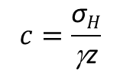

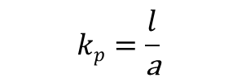
Priehyb vodiča
Dĺžka vodiča pri vzdušných vedeniach sa nerovná dĺžke rozpätia medzi dvomi závesnými bodmi. Dĺžka vodiča sa dá určiť ako:
kde: a – dĺžka rozpätia medzi dvoma susednými závesnými bodmi (m)
c - parameter reťazovky (m)
$$lS=2c sinh\frac{a}{2c}$$
kde: σ_{H} – mechanické napätie vo vodiči (Pa)
γ – merná tiaž vodiča (N⋅m⁻³)
z – preťaženie vodiča (–)
$$c=\frac{\text{σ}H}{\text{γ}\text{z}}$$
$$kp=\frac{l}{\text{a}}$$
Činiteľ zväčšený priehybom je daný :
V praxi je k_{p} < 1,03 a neuvažuje sa.

Slide 13

Nerovnomernosť prierezu vodiča a spojky
Nerovnomernosť prierezu vodiča a jeho spojok sa dá v praxi rešpektovať ťažko. Napr. v spojke je obyčajne viac elektricky vodivého materiálu, ako má vodič v bežnej trase. Napriek tomu však dochádza v spojke k prehriatiu, čo zrejme poukazuje na zväčšený ohmický odpor. Nedá sa to však matematicky vyjadriť (v praxi na skutočnom vedení sa teplota spojov kontroluje termovíziou – letecké revízie helikoptérami).
Výsledný ohmický odpor pri striedavom prúde na jednotku dĺžky je možné vypočítať:
V praxi sa obvykle rešpektuje len vplyv teploty a niekedy aj skinefektu.
$$R\sim ={Rjs kpk}_{s}k_{1}\text{k}\text{☺}$$

Slide 14
Indukčnosť
(indukčná reaktancia vonkajších vedení)
Indukčná reaktancia X_{L} tvorí imaginárnu zložku pozdĺžnej impedancie. U vedení rozlišujeme vlastnú indukčnosť L_{V} a vzájomnú indukčnosť M. Vlastná indukčnosť L_{V} pozostáva z vnútornej indukčnosti L_{i} a z vonkajšej indukčnosti L_{e}.

Slide 15
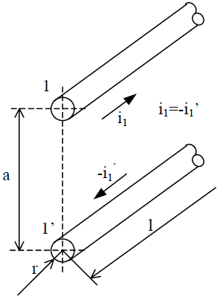
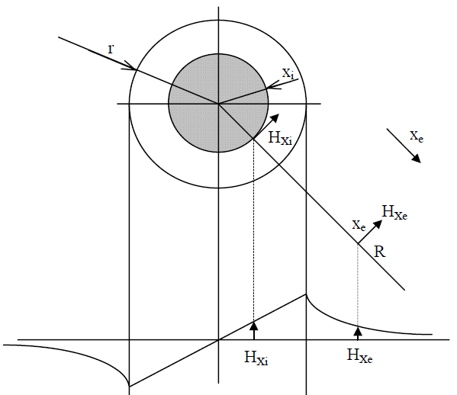

Indukčnosť
(indukčná reaktancia vonkajších vedení)
Pri odvodení vzťahov sa vychádza z predpokladu: r << a << l
M – vzájomná indukčnosť - závislá od vplyvu susedných vodičov
Kde: µ₀ je permeabilita vákua, µ_{r} je pomerná permeabilita materiálu vodiča, vzdialenosť R >> a má neurčenú vzdialenosť, ale konečnú hodnotu a a je vzájomná vzdialenosť vodičov.
$$M=\frac{\text{µ}\text{r}∙\text{µ}\text{0}}{2\text{π}}ln\frac{R}{a}$$

Slide 16
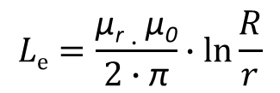
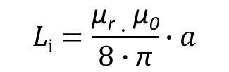
Indukčnosť
(indukčná reaktancia vonkajších vedení)
L_{i} – interná indukčnosť – závisí od magnetického toku a prúdu vo vnútri vodiča.
Kde: µ₀ je permeabilita vákua, µ_{r} je pomerná permeabilita materiálu vodiča a α je činiteľ rešpektujúci nerovnomerné rozdelenie prúdu v priereze vodiča vplyvom skinefektu a prípadne rôznych materiálov lana (AlFe)
L_{e} – externá indukčnosť – závisí od celého prúdu a magnetického toku ním vyvolaného okolo vodiča.
Kde: µ₀ je permeabilita vákua, µ_{r} je pomerná permeabilita materiálu vodiča rovná 1 a vzdialenosť R >> a má neurčenú vzdialenosť, ale konečnú hodnotu.
$$Li=\frac{\text{µ}\text{r}∙\text{µ}\text{0}}{8∙\text{π}}∙a$$
$$Le=\frac{\text{µ}\text{r}∙\text{µ}\text{0}}{2∙\text{π}}∙ln\frac{R}{r}$$

Slide 17
Vodivosť (konduktancia – zvod) vonkajších vedení
Konduktancia (zvod) G tvorí reálnu zložku priečnej admitancie. Spôsobuje straty činného výkonu (tzv. priečne straty), ktoré nezávisia od zaťaženia, ale hlavne od napätia a klimatických podmienok.
Tieto straty sa nedajú vyjadriť presnými matematickými vzorcami – určujú sa meraním. Sú tvorené nedokonalosťou izolantov, povrchovými cestami na izolátoroch a korónou.

Slide 18
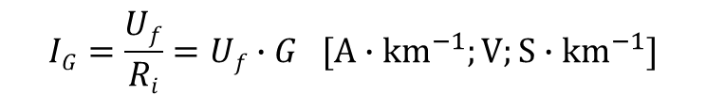

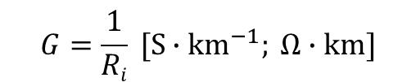


Vodivosť (konduktancia – zvod) vonkajších vedení
Zvodom nazývame prevrátenú hodnotu izolačného odporu vedenia.
Ak má vedenie konduktanciu G [S.km⁻¹], straty výkonu na jednu fázu a 1 km dĺžky vedenia budú:
$$G=\frac{1}{Ri} [{S∙km}^{−1}; Ω∙km]$$
$ΔPG=Uf∙IG=Uf∙Uf∙G= {Uf}^{2}∙G$
Zvodový prúd je vo fáze s napätím, ktorý ho vyvolá t.j. medzi vodičmi od U_{S} a medzi vodičom a zemou od U_{f}. Zvodový prúd voči zemi je rovný:
$$[W∙{km}^{−1};V;S∙{km}^{−1}]$$
Na celé vedenie – všetky tri fázy:
$$\text{Δ}\text{P}\text{G} \text{=} \text{3}∙Uf2∙G=Us2∙G$$
$$IG=\frac{Uf}{Ri}=Uf∙G [{A∙km}^{−1};V;S∙{km}^{−1}]$$
[$W∙{km}^{−1};V;S∙{km}^{−1}$]

Slide 19
Kapacita (susceptancia) vonkajších vedení
Kapacitná susceptancia B tvorí imaginárnu zložku priečnej admitancie.
Dve elektródy, ktoré majú rôzne elektrické napätie a sú oddelené dielektrikom, tvoria kondenzátor.
V prípade elektrického vedenia sú elektródami jednak vodiče medzi sebou a jednak medzi vodičmi a zemou.

Slide 20
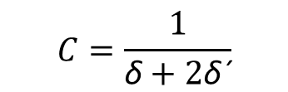
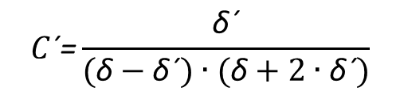
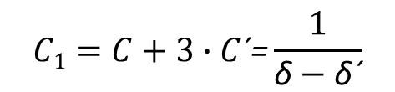
Na základe predchádzajúcich tvrdení poznáme:
Kapacitu medzi vodičmi (vzájomná – C´)
Kapacitu medzi vodičmi a zemou (čiastočná – C)
Prevádzkovú kapacitu (celková – C₁)
$$C\text{´}\text{=}\frac{\text{δ}\text{´}}{(\text{δ}−\text{δ}\text{´})∙(\text{δ}+2∙\text{δ}\text{´})}$$
$$C=\frac{1}{\text{δ}+2\text{δ}\text{´}}$$
$$C1=C+3∙C\text{´}\text{=}\frac{1}{\text{δ}−\text{δ}\text{´}}$$

Slide 21
Pre výpočty je najjednoduchšia Rudenbergova koncepcia, ktorá vychádza z nasledovných predpokladov:
Rezistivita zeme je konštantná, má nekonečnú hodnotu
Skutočné usporiadanie zeme a vodiča vo výške „h“ nad zemou sa nahradzuje tak, aby sa neuplatnil vplyv zemničov
Prúd vo vodiči má sínusový priebeh bez vyšších harmonických
Zanedbá sa vplyv posuvného prúdu, ktorý prechádza vzduchom medzi vodičom a zemou

Slide 22
Vlastnú impedanciu slučky vodič – zem je možné rozložiť na tri zložky:
Rezistanciu R₁ rešpektujúcu straty výkonu vo vodiči nad zemou na jednotku dĺžky
Reaktanciu X₁ rešpektujúcu zložku magnetického toku spriahnutého s vodičom uzatvárajúci sa vo vodiči a vo vzduchu
Impedanciu Z_{1g} rešpektujúcu zložku magnetického toku v zemi
Imedancia zeme Z_{1g} pozostáva z rezistancie R_{1g} a z indukčnej reaktancie X_{1g}

Slide 23
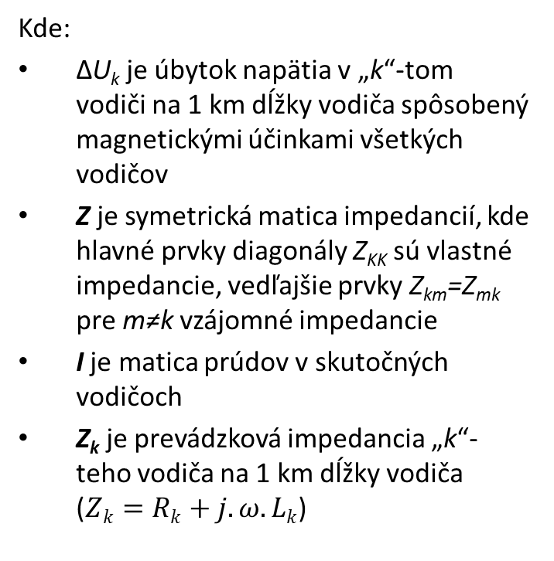
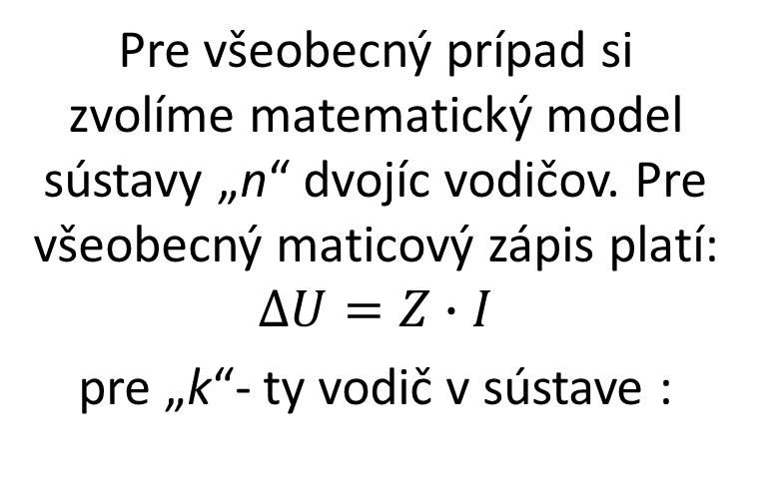
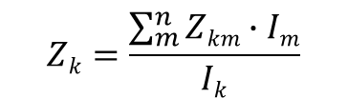
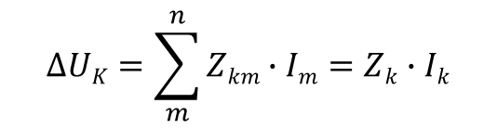
Kde:
ΔU_{k} je úbytok napätia v „k“-tom vodiči na 1 km dĺžky vodiča spôsobený magnetickými účinkami všetkých vodičov
Z je symetrická matica impedancií, kde hlavné prvky diagonály Z_{KK} sú vlastné impedancie, vedľajšie prvky Z_{km}=Z_{mk} pre m≠k vzájomné impedancie
I je matica prúdov v skutočných vodičoch
Z_{k} je prevádzková impedancia „k“-teho vodiča na 1 km dĺžky vodiča ($Zk=Rk+j. ω.Lk$)
Pre všeobecný prípad si zvolíme matematický model sústavy „n“ dvojíc vodičov. Pre všeobecný maticový zápis platí: $ΔU=Z∙I$
pre „k“- ty vodič v sústave :
$$ΔUK=\sum_{m}^{n}{Zkm∙Im=Zk∙Ik}$$
$$Zk=\frac{\sum_{m}^{n}{Zkm∙Im}}{Ik}$$

Slide 24
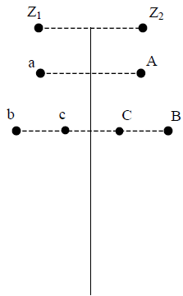
Dvojité trojfázové vedenie s dvoma uzemňovacími lanami
Fázové vodiče prvého vedenia sa označia s indexmi „a, b, c“, druhého vedenia „A, B, C“ a uzemňovacie laná sa označia „Z₁, Z₂“.
Uzemňovacie lano má niekoľko funkcií (úloh):
Zabraňuje priamemu zásahu blesku do fázových vodičov (ochranný uhol cca 20°), resp. znižuje pravdepodobnosť zásahu
Znižuje indukované elektrostatické prepätia
Znižuje krokové a dotykové napätia pri poruchách so spoluúčasťou zeme
Znižuje vplyv na vedenia v súbehu

Slide 25
Uzemňovacie laná
U starších vedení sa ako uzemňovací vodič používala pozinkovaná oceľ (FeZn), v súčasnosti kombinovaný vodič (AlFe)
Je vodivo spojený so stožiarom a cez konštrukciu stožiara a zemnič spojený so zemou (max. odpor 15 Ω)
Okrem uzemňovacích vodičov sa používajú aj zemné vodiče, ktoré sú uložené v zemi sledujúc vedenie – pozdĺž trasy vedenia (niekedy len v určitých úsekoch)
Zemné laná majú za úlohu znížiť odpor uzemnenia stožiara, prípadne dotykové a krokové napätie v okolí stožiara

Slide 26
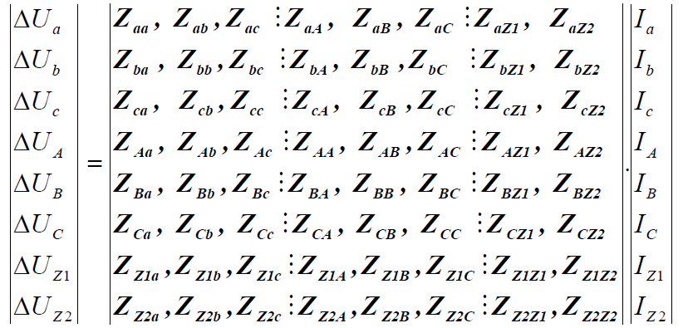
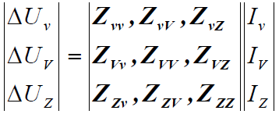
Dvojité trojfázové vedenie s dvoma uzemňovacími lanami
Pre tento prípad sa upravia rovnice z predchádzajúceho snímku (23) a v maticovej forme bude platiť:
Ak v→(a, b, c) a V→(A, B, C) potom:

Slide 27

Dvojité trojfázové vedenie s dvoma uzemňovacími lanami
V prvej impedančnej matici sú prvky v diagonále vlastné impedancie slučiek vodič – zem, prvky mimo hlavnej diagonály vzájomné impedancie slučiek, obe uvažované na 1 km dĺžky vedenia.
V druhej impedančnej matici diagonálny blok Z_{vv} je typu (3,3) a má prvky vlastnej a vzájomnej impedancie vedenia s indexmi „a, b, c“. Diagonálny blok Z_{VV} je typu (3,3) a má prvky vlastnej a vzájomnej impedancie s indexmi „A, B, C“ a posledný diagonálny blok Z_{ZZ} je typu (2,2) a obsahuje prvky vlastnej a vzájomnej impedancie uzemňovacích lán.
Nakoľko uzemňovacie laná sú vodivo spojené so zemou, napätia na nich sú nulové:
$$ΔUZ1=ΔUZ2=0→ΔUZ=0$$

Slide 28
Transpozícia dvojitých trojfázových vedení
Podobne ako u jednoduchých trojfázových vedení je vhodné symetrizovať tiež dlhé dvojité trojfázové vedenia. Transpozíciu je možné urobiť dvoma spôsobmi:
Prvý spôsob, tzv. dokonalý – pri tomto spôsobe sa vymieňa poloha vodičov jedného vedenia trikrát častejšie ako druhého a navyše v opačnom zmysle. V tomto prípade sa vedenia indukčne vôbec neovplyvňujú a pre prevádzkovú impedanciu jedného vodiča platia vzťahy podľa druhej impedančnej matice z predchádzajúceho snímku (19)
Druhý spôsob, tzv. kompromisný – pri tomto spôsobe sa vymieňajú polohy vodičov oboch vedení rovnako často, ale v opačnom zmysle. Ušetrí sa na „zákrutových“ stožiaroch oproti „dokonalej“ transpozícii, pričom sa ale úplne neodstráni vzájomný indukčný vplyv vedení.

Slide 29
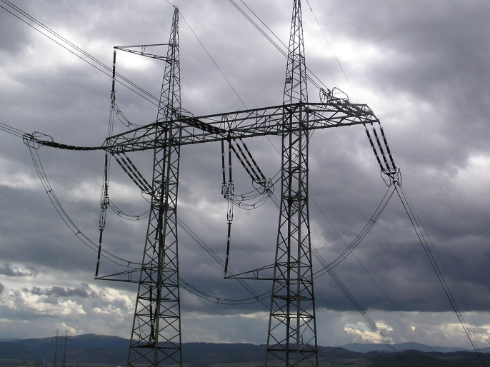
Transpozičný stožiar

Slide 30
Ďakujem za pozornosť

